Slide 1
PROJEKT EDUKACYJNY KLAS III
CZY UDA NAM SIĘ UPRAWIAĆ ROŚLINY W KLASIE ?
Elżbieta Sobkowiak klasa III a
Izabela Rożek klasa III b
Monika Plamowska klasa III c
Grzegorz Dynowski – zajęcia komputerowe

Slide 2
DOŚWIADCZENIE KLUCZOWE
ZWRÓCENIE UWAGI NA WARUNKI DO PRAWIDŁOWEGO ZWROSTU ROŚLIN

Slide 3
WIEDZA I UMIEJĘTNOŚCI UCZNIA
Wyszukuje w tekście potrzebne informacje
Korzysta z poradników, Internetu
Obserwuje i prowadzi proste doświadczenia przyrodnicze, analizuje je i wiąże przyczynę ze skutkiem
Potrafi wykorzystać uprawiane rośliny do wykonania zdrowych kanapek
Wykonuje prezentację w programie Power Point
Współpracuje w grupie

Slide 4
Na Co Be Zu
Przygotuję się do zadania, poszukam informacji
Zasieję rośliny w doniczkach, będę o nie dbać aby ładnie rosły
Systematyczne będę obserwował swoją uprawę i prowadził kartę obserwacji
Wykorzystam rośliny do zrobienia zdrowych kanapek
Wykonam prezentację z przeprowadzonego projektu

Slide 5
WYBÓR PYTAŃ PROBLEMÓW DO BADANIA
Jakie rośliny można uprawiać na parapecie ?
Co należy przygotować aby uprawiać rośliny na parapecie ?
Czy ilość wysianych nasion w doniczce ma wpływ na rozwój roślin ?
Czy na rośliny ma wpływ kierunek z którego świeci na nie słońce ?
Do czego je wykorzystamy gdy urosną ?

Slide 6
PLANOWANIE SPOSOBU REALIZACJI PROJEKTU
Uczniowie są podzieleni losowo na 3 – osobowe grupy.
Każda grupa po wylosowaniu rośliny przygotowuje informacje do przygotowaniu plakatu (warunki uprawy, ilustracje, do czego jest wykorzystana, jakie ma walory zdrowotne).
Wysiew nasion do doniczek.
Monitorowanie wzrostu roślin.
Dbanie o rośliny, podlewanie, przerywanie.
Wnioski z przeprowadzonych obserwacji.
Robienie zdrowych kanapek z wykorzystaniem roślin.
Tworzymy prezentacje w programie Power Point.

Slide 7
WYCIECZKA DO OGRODNICTWA

Slide 8
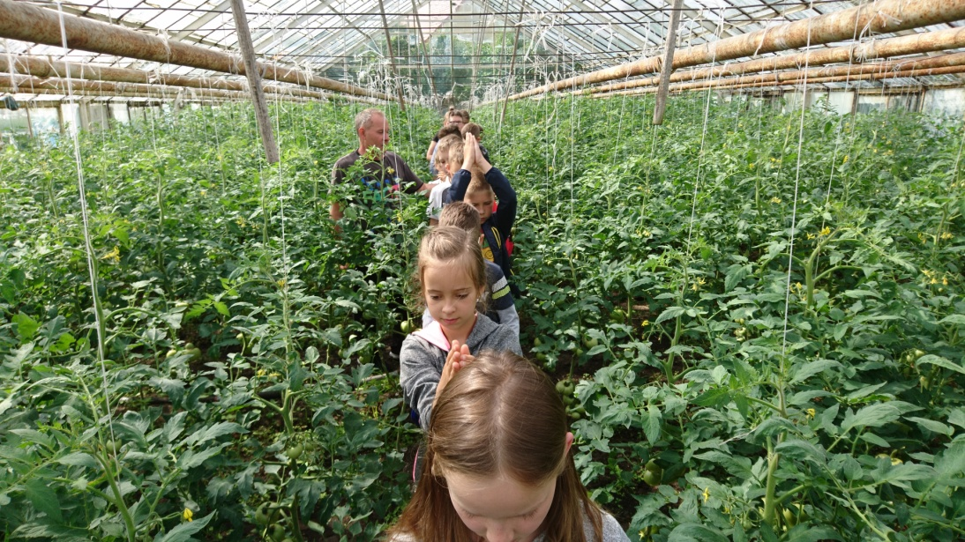

Slide 9
Tworzenie plakatów

Slide 10
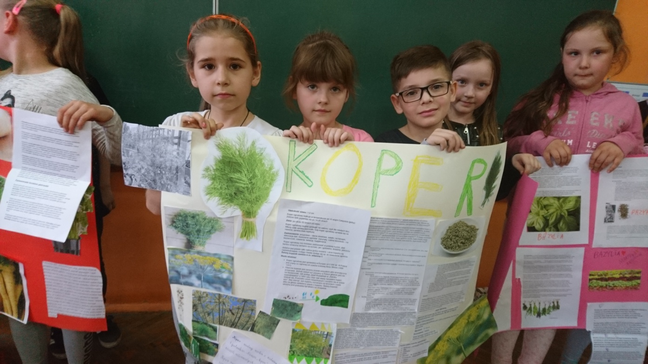
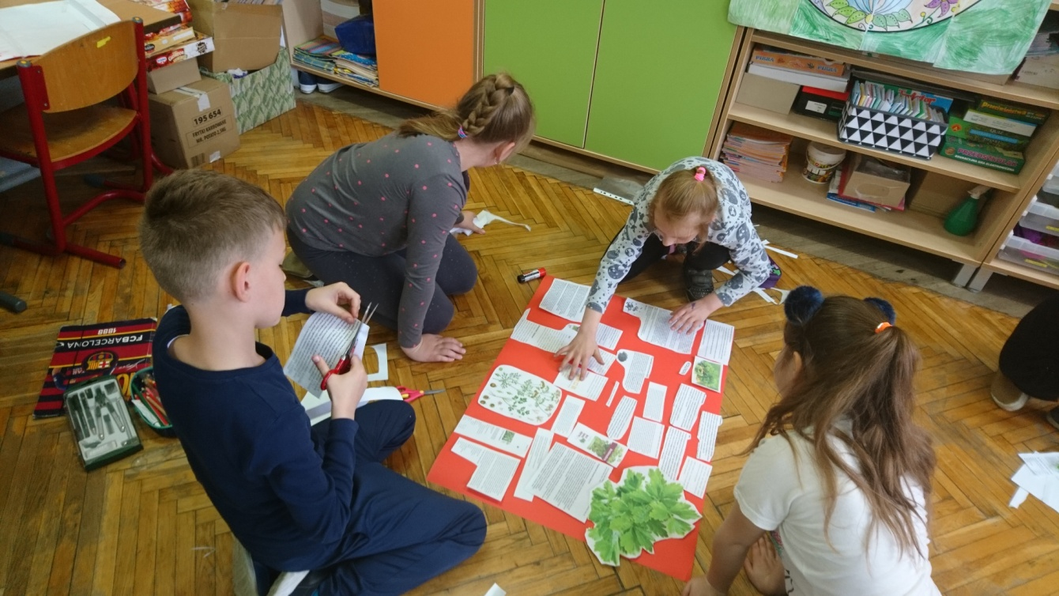

Slide 11
Wysiew nasion

Slide 12
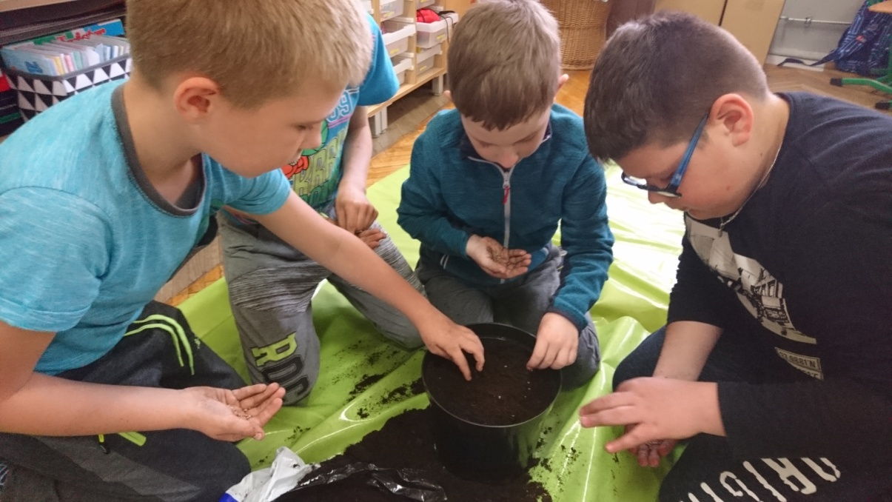
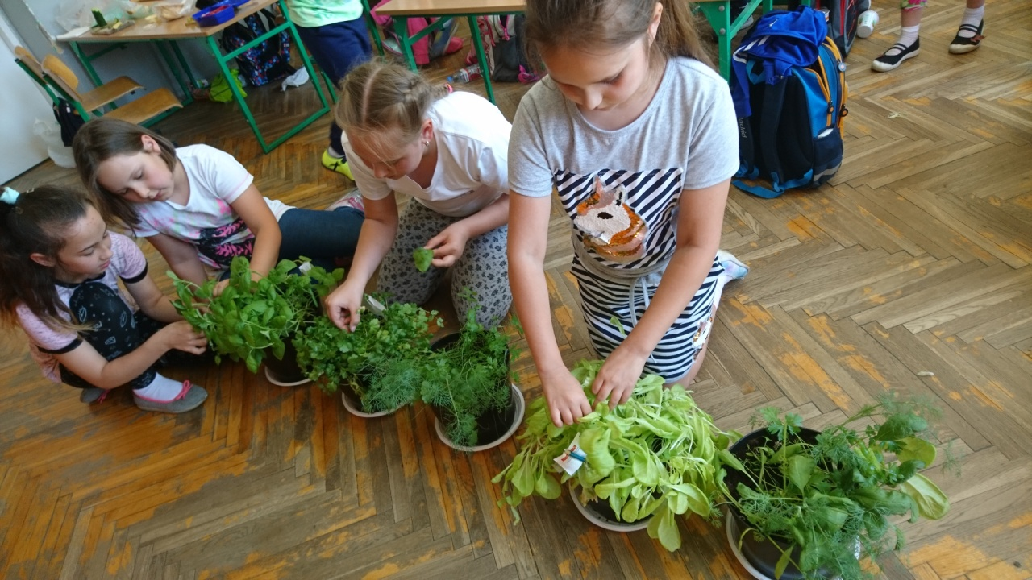

Slide 13
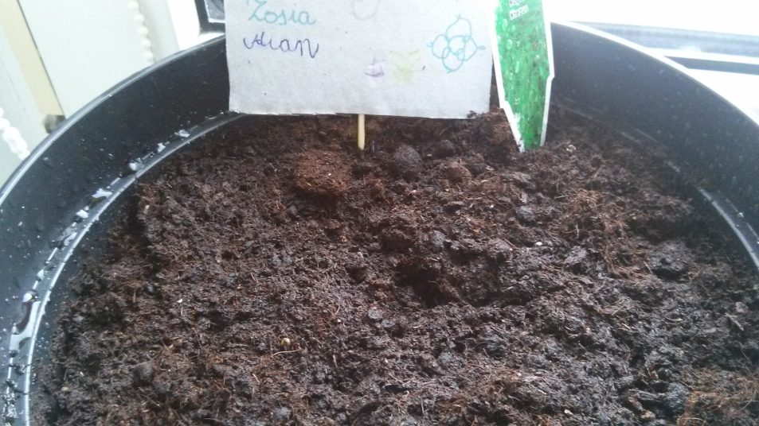
Monitorowanie wzrostu

Slide 14
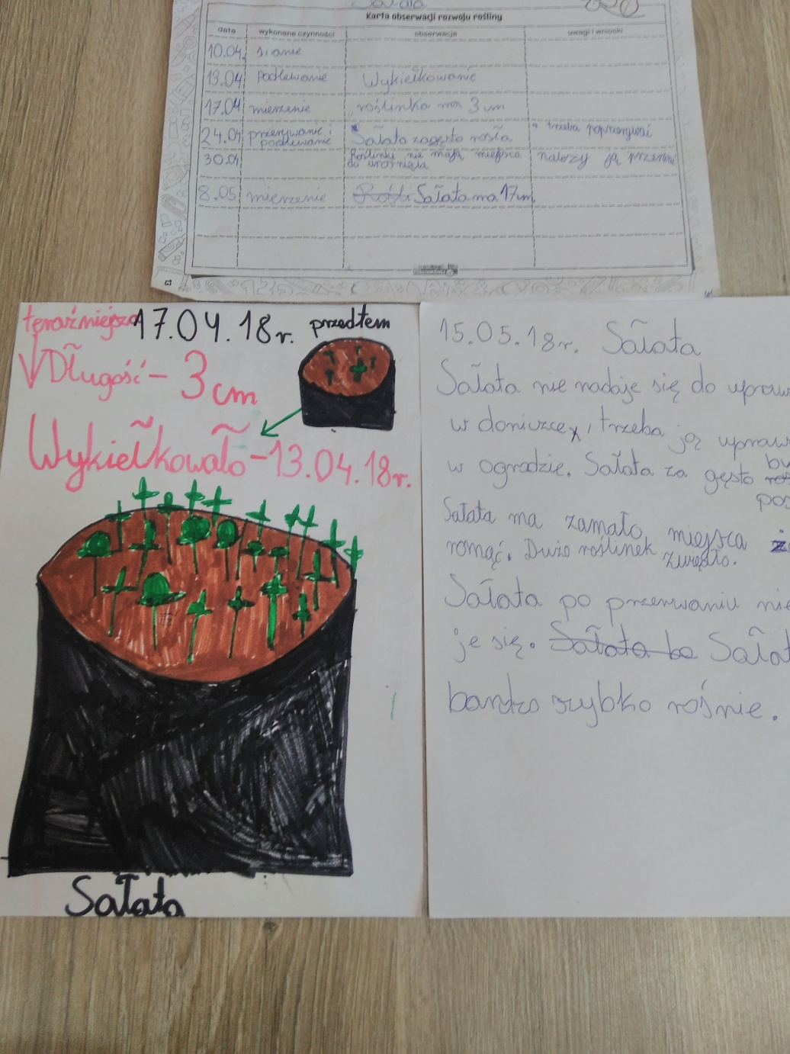
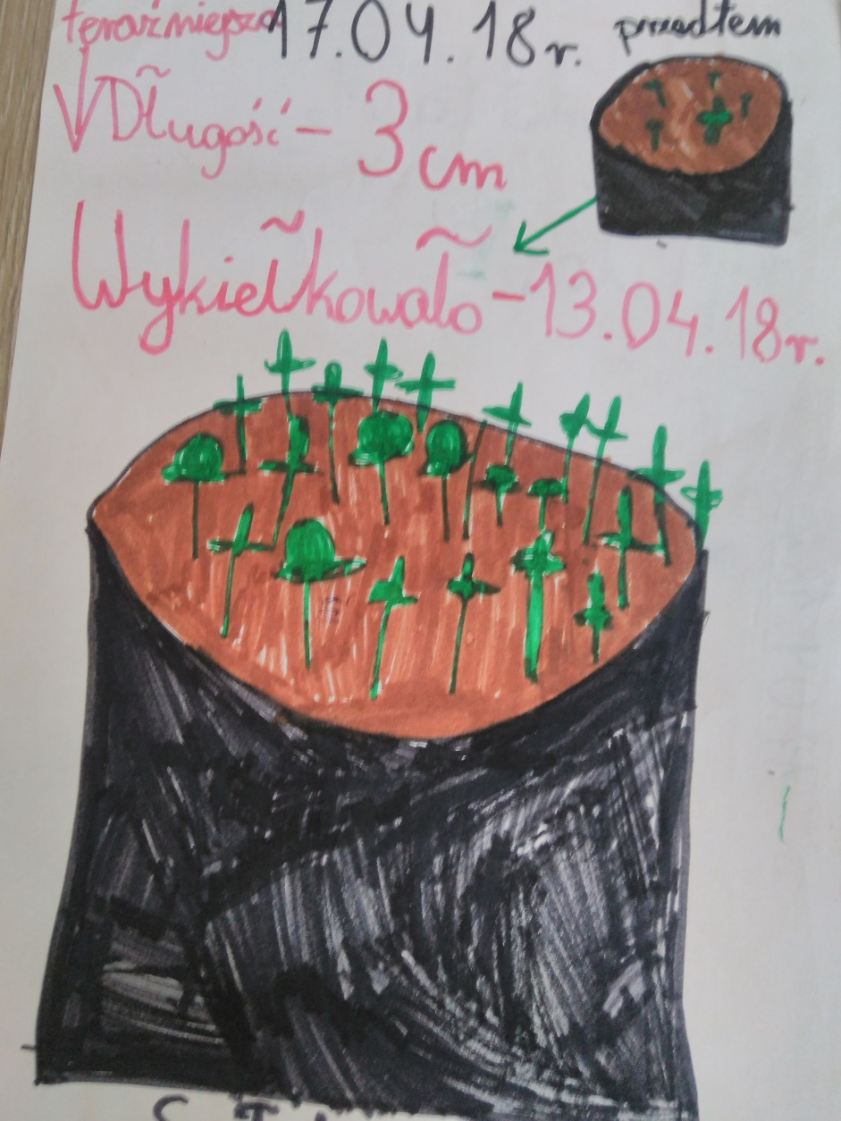

Slide 15
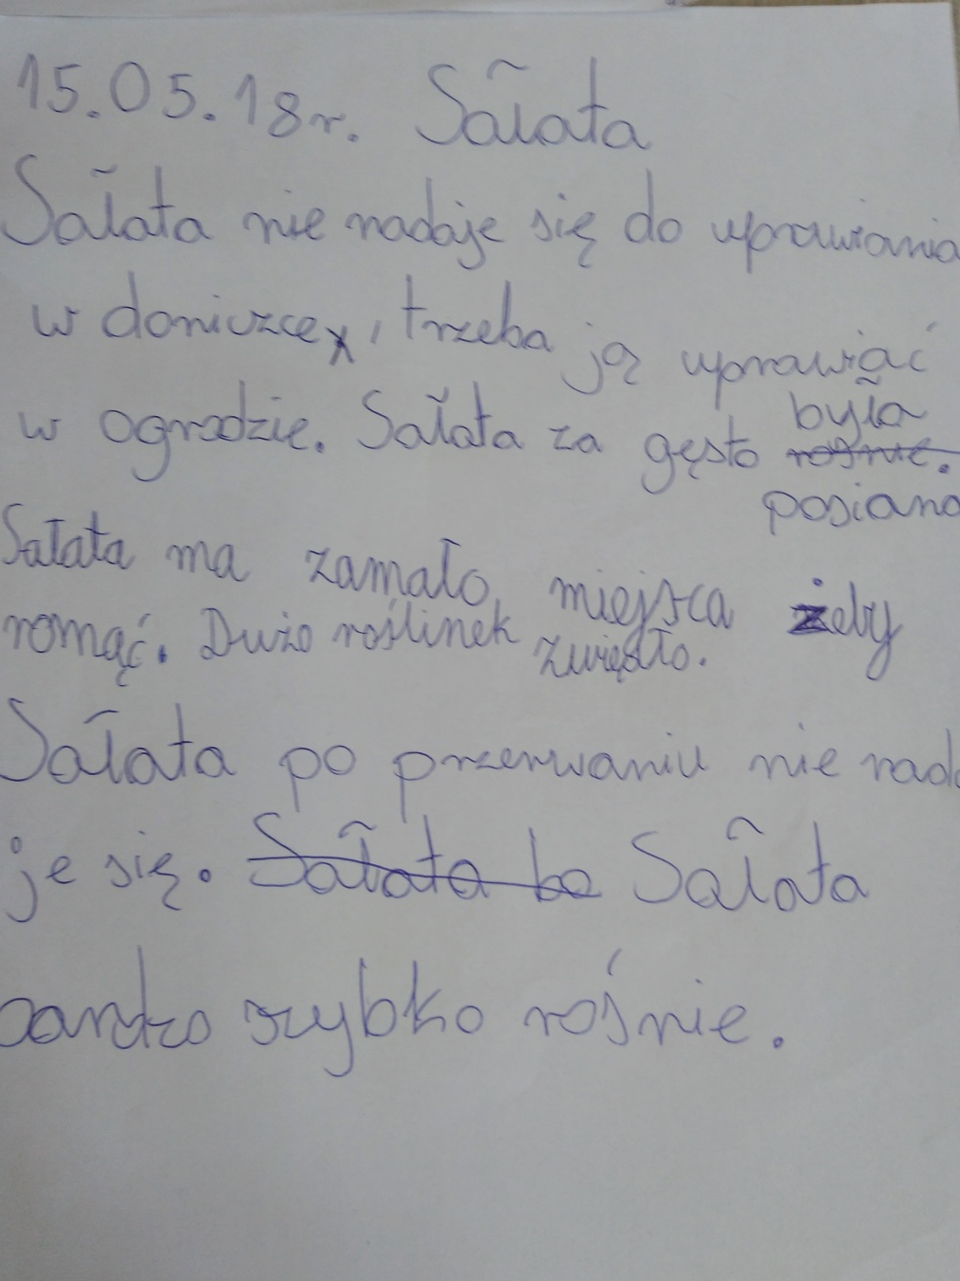
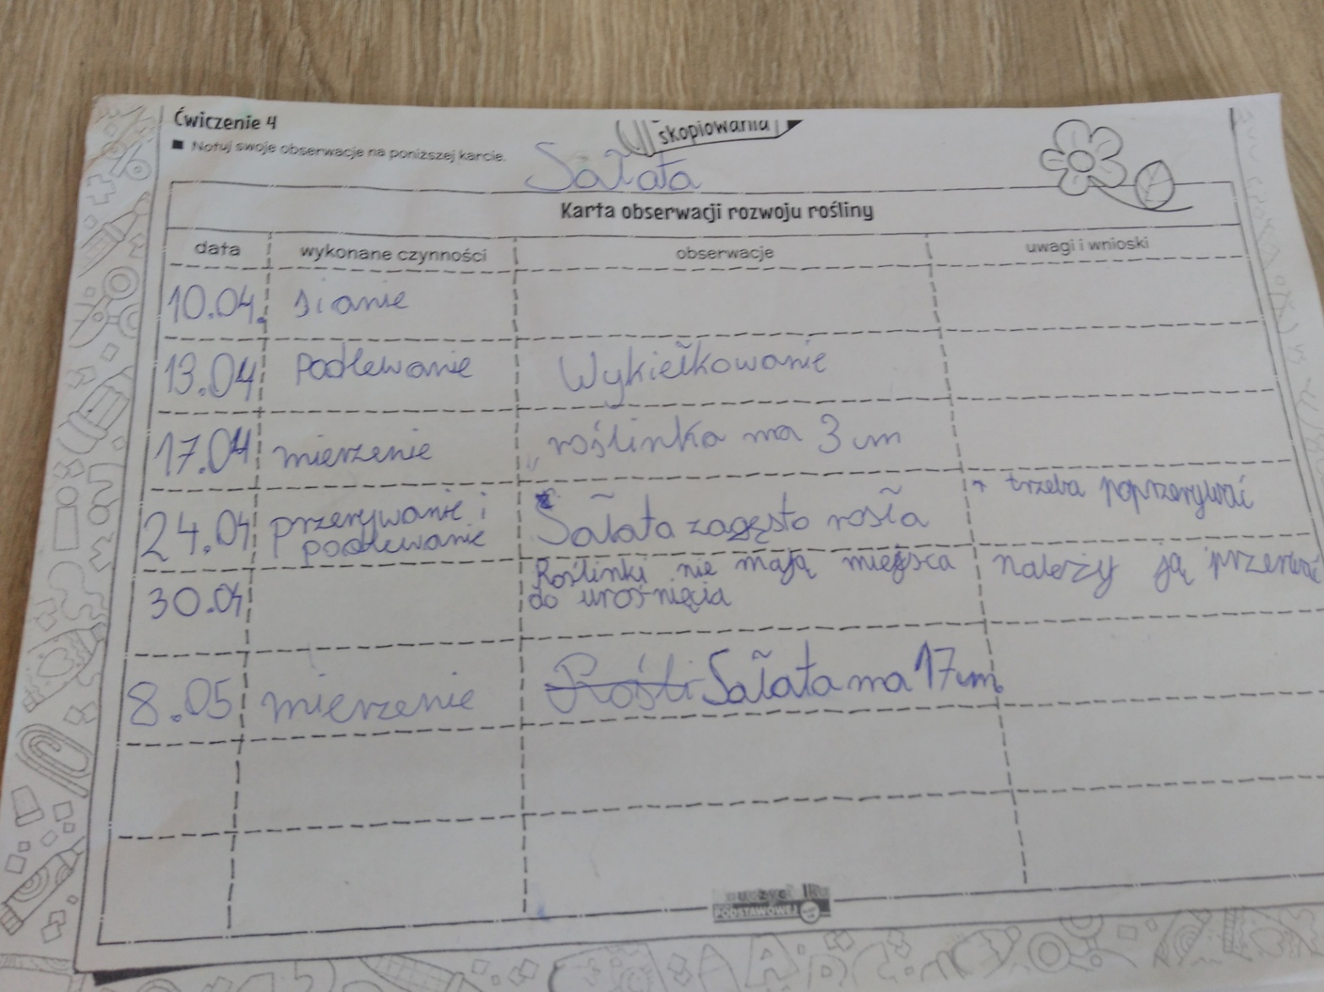

Slide 16
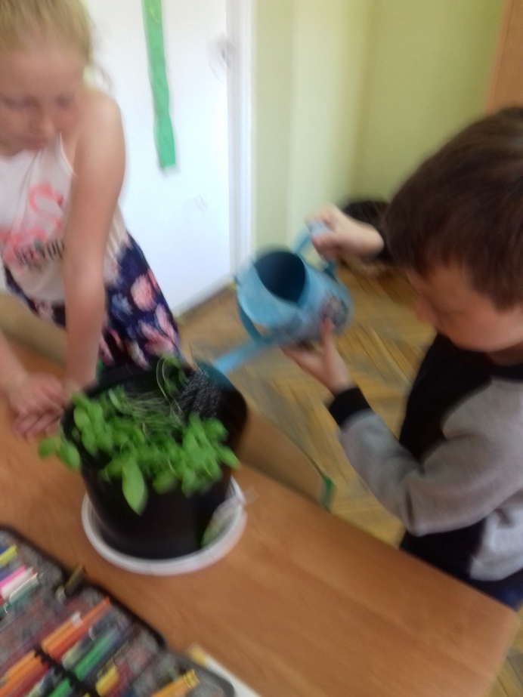
Dbanie o rośliny

Slide 18
Wnioski z przeprowadzonych obserwacji
Cebulka nadaje się do uprawy w doniczce, szybko rośnie, po ścięciu odrasta.
Kolendra – bardzo długo kiełkowała, ma intensywny zapach, podobna jest do pietruszki, nadaje się do uprawy w doniczce, po ścięciu odrasta.
Bazylia nadaje się do siania w doniczce, po przerwaniu szybko urosła, ponieważ miała wtedy dużo miejsca, ładnie pachnie.
Szpinak nie nadaje się do uprawy w doniczce, zostały tylko trzy roślinki ze wszystkich, które wykiełkowały, na ziemi pojawiła się pleśń, chyba było za mokro.

Slide 19
Koper szybko rośnie, musieliśmy go przerwać bo za gęsto był zasiany, po ścięciu odrasta.
Sałata nie nadaje się do uprawy w doniczce, trzeba ją uprawiać w ogrodzie, potrzebuje dużo miejsca, po obcięciu nie odrasta.

Slide 20
Zdrowo jemy

Slide 21
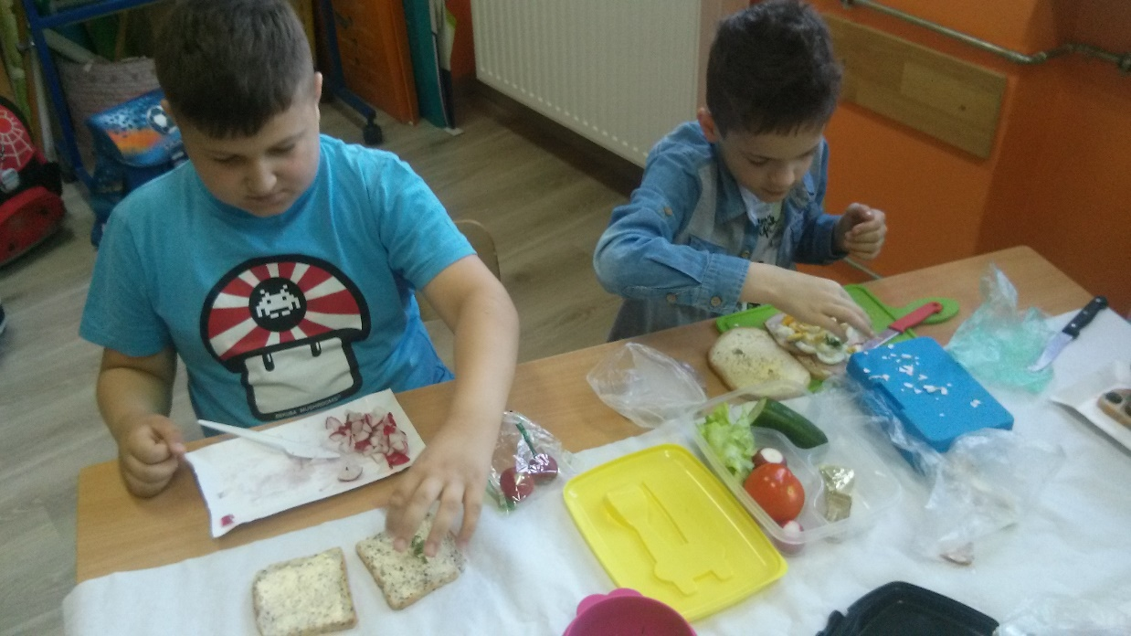
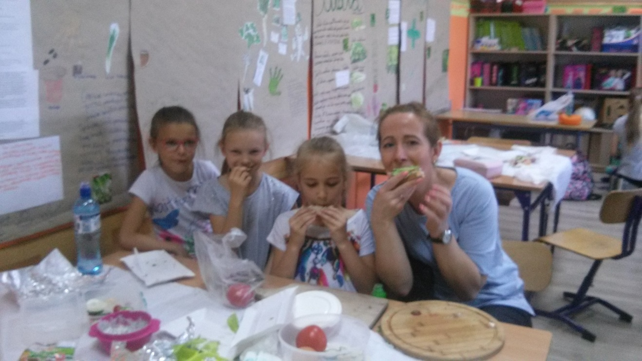

Slide 22
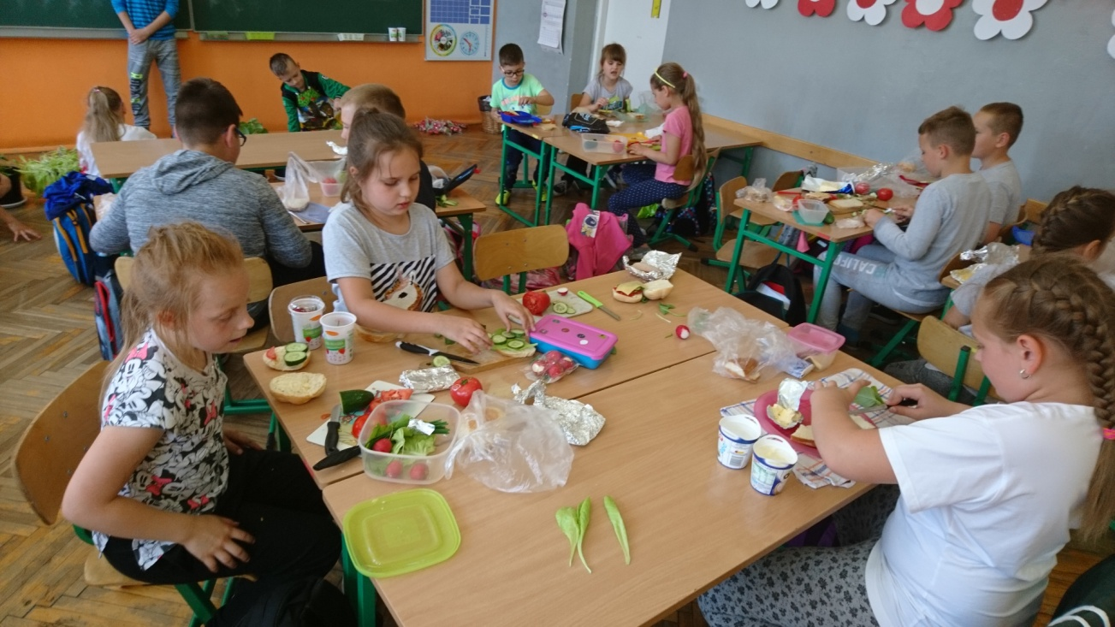
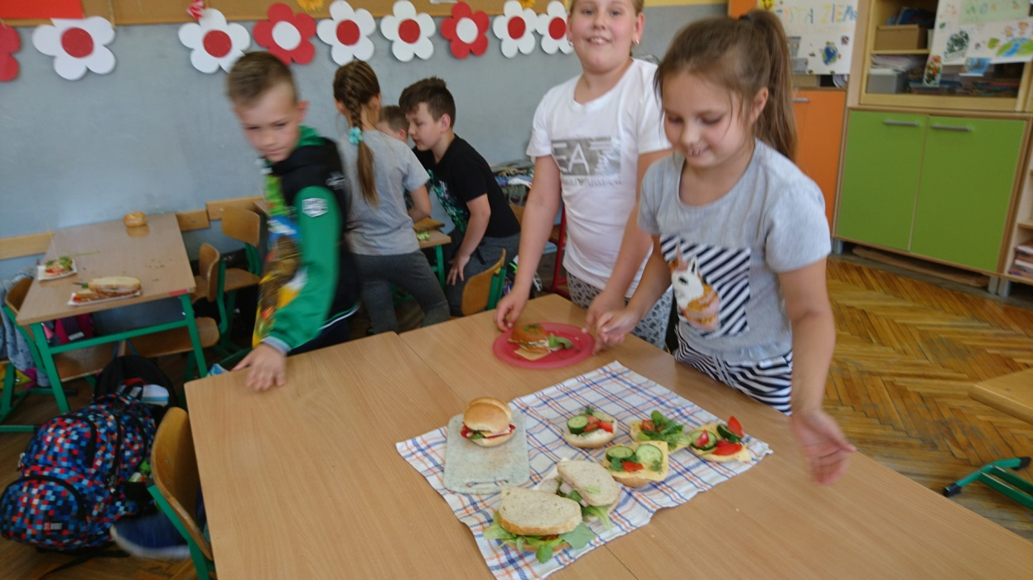

Slide 23
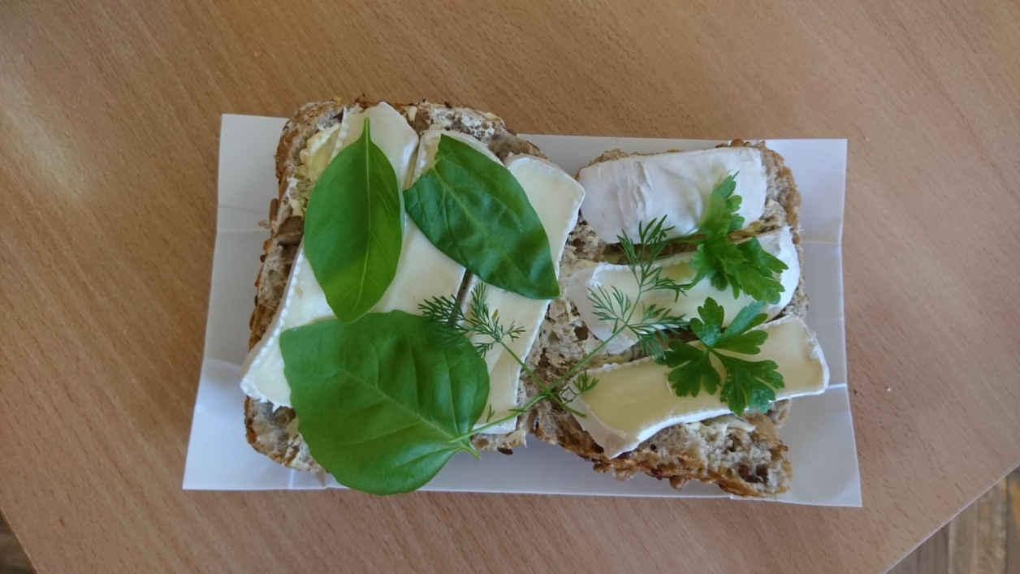

Slide 24
Weryfikacja hipotez
Nie wszystkie rośliny nadają się do uprawy w doniczkach na parapecie.
Aby uprawiać rośliny w klasie należy przygotować: odpowiednią ziemię, doniczki, podstawki, pojemnik na wodę.
Ilość wysianych nasion ma wpływ na wielkość roślin, niektóre należy przerywać np. sałatę, szpinak, koper.
Kierunek, z którego świeci słońce ma wpływ na wzrost roślin, najsłabiej urosły w sali 102, od wschodniej strony.
Rośliny wykorzystaliśmy do zrobienia zdrowych kanapek.

